Slide 1
Développement de diagnostics faisceau à l’Irfu
Aurore Dumancic – Doctorante
CEA Saclay / DRF / Irfu / SACM / Léda
Les journées Accélérateurs
Roscoff du 3 au 6 octobre 2017
Notes:
AD Doctorante Léda
Je vais vous présenter les diagnostics en développement et développés récemment à l’IRFU
→ tenir le timing

Slide 2
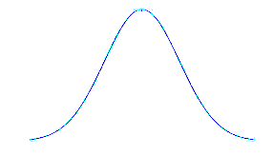

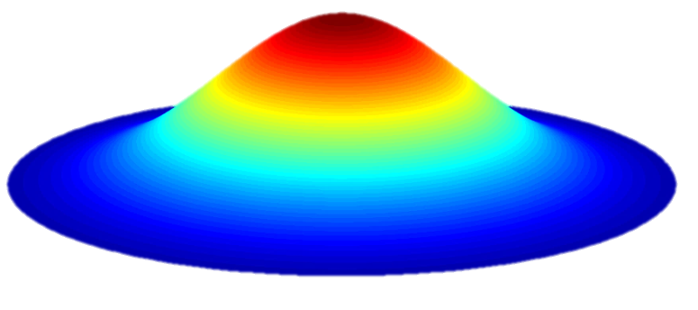
Grandeurs du faisceau
I
Position
Dimensions
Distribution angulaire
Distribution d’intensité
Profil
Composition : quantité/ions → pureté
Charges d’espace
Énergie
Tension d’accélération
…
I
Y
Y
X
X
I
Z
λ
Doppler
FDW
EMU
EMIT4D
NPM
?
Notes:
Dans le domaine des accélérateurs, on a besoin de connaitre les grandeurs du faisceau que ce soit pour vérifier les simulations ou pour la sécurité
…

Slide 3




Projets - diagnostics à l’Irfu
Grandeurs | Diagnostics
Energie | Dipôle
Divergence |  |  | Emittancemètres
Position | BPM | Profileurs
Taille
Courant | ACCT Faraday Cup
Pureté | Filtre de wien Doppler
Pertes | BLM
Charges d’espace | 4 grilles
Diagnostics développés récemment /en développement à l’Irfu :
(new) Beam Loss Monitor
Beam Position Monitor
Filtre de Wien
Emittance Measurement Unit
Non-invasive Profil Monitor
Secondary Emission Monitor
…
Doppler ESS
Filtre de Wien FAIR
EMU ESS
EMIT4D Myrte
NPM ESS
Pour les projets :
Et bien d’autres ...
Doppler
FDW
EMU
EMIT4D
NPM
?
Notes:
Pour mesurer ces grandeurs on dispose de nombreux diagnostics et même certains qui mesure plusieurs grandeurs à la fois tel que les emittancemètres et profileurs. #Voici les diagnostics récents de l’Irfu. Et les projet pour lesquelles ils ont été fait. MAIS je ne vais pouvoir vous présenter « que » le Doppler, les Emittance Measurement Unit et les Non-invasive Profile Monitor de ESS; le Filtre de Wien FAIR et le projet sur lequel porte ma thèse : L’EMIT4D

Slide 4
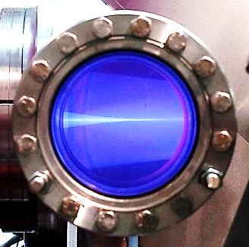
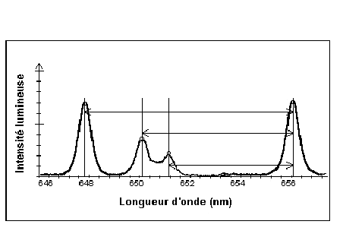

Doppler - principe
lumière due à l’excitation du gaz résiduel
θ
Z
Mesure la pureté du faisceau en déterminant
les proportions d’ions H⁺, H₂⁺ et H₃⁺
→ Décalage Doppler de la raie Hα de l’hydrogène
Fibre optique
transport de la lumière
Spectrographe
Optique
analyse de la lumière
Faisceau de protons
~Pression
Section efficace
H⁰(H⁺)
H⁰(H₂⁺)
H⁰(H₃⁺)
Angle solide
DlH⁺
Plasma H⁰
DlH₂⁺
$$Q\left(λi\right)=N_{gaz}{ N}_{ion}{ σ}_{réaction} ω Ω$$
DlH₃⁺
Lumière/raie
~1
Quantité de l’ion
Doppler
?
D..
FDW
EMU
EMIT4D
NPM
Notes:
Sert à mesurer la pureté du faisceau en déterminant les proportions de chaque ions grâce à la lumière émise par l’interaction du faisceau avec le gaz résiduel #On mesure le décalage Doppler de la raie H alpha de l’hydrogène (ou blue shift) # ce diagnostic est composé d’une fibre optique placée à un angle thêta de l’axe faisceau et un spectrographe.
On obtient les raies de chaque espèce dont on connait les longueurs d’onde dépendantes de leur masse et on détermine exactement leur quantité grâce à cette formule :
#Pour avoir la quantité d’ion ou sa probabilité de présence
On mesure la lumière émise à sa longueurs d’onde, ce qui donne l’aire de la raie
Il nous faut aussi la probabilité de présence du gaz qui correspond à la pression,
La section efficace qui dépend de la réaction,
L’angle solide
Le rendement de fluo (ici ~1 parce qu’il n’y a pas d’effet Auger)

Slide 5
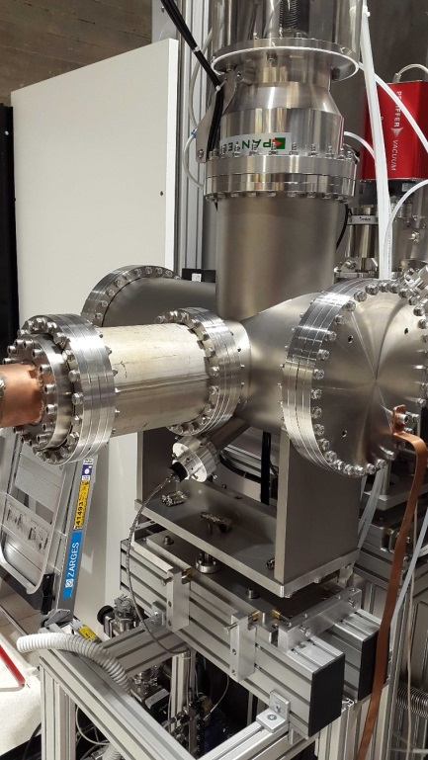
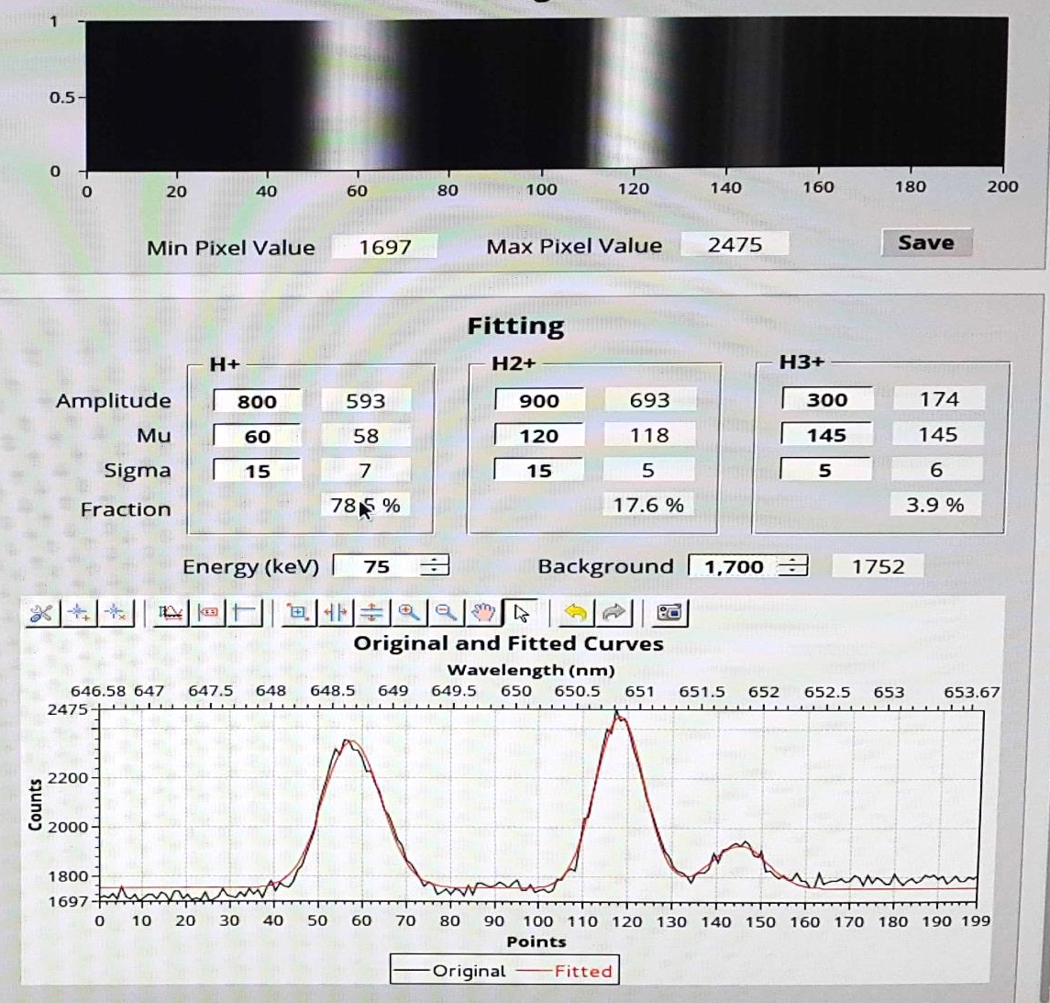
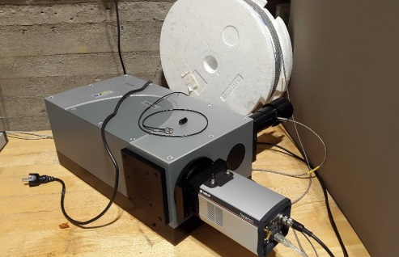
Doppler - technologies
AXE FAISCEAU
Preliminary tank ESS Catania INFN + FO
θ
Andor spectrographe
Monochromateur shamrock 500i + CCD Newton 920
IHM du Doppler ESS
Doppler
?
Doppler
FDW
EMU
EMIT4D
NPM
Notes:
Voici le doppler lorsqu’il a été installé à Catane sur le preliminary tank ESS. On peut voir (ici) la FO placée à 25° de l’axe faisceau, (ici) le spectrographe de chez Andor (c’est-à-dire une caméra et un monochromateur) #Et « Interface Homme machine » qui calcule directement les proportions des espèces
AVANT de vous présenter ses résultats….

Slide 6
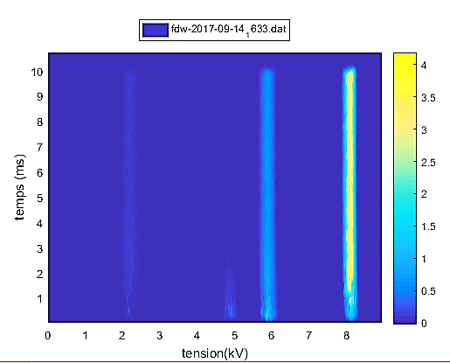
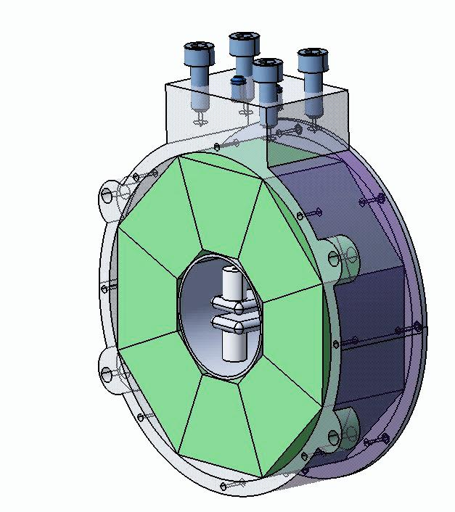

Filtre de Wien - principe & technologies
Mesure la pureté du faisceau en déterminant
les proportions d’ions H⁺, H₂⁺ et H₃⁺
→ Filtre de vitesse effectué par couplage de champs magnétique et électrique orthogonaux
B
V+
$$\vec{E}⊥\vec{B}$$
V-
B
mesure temporelle
Doppler
?
Doppler
FDW
F..
EMU
EMIT4D
NPM
Notes:
… Je vais vous montrer le fonctionnement de son concurrent direct.
Le Filtre de Wien qui mesure également la pureté du faisceau. Mais grâce à un filtre de vitesse. On a un aimant permanent en configuration de Halbach qui produit le champs magnétique qui sépare les différentes espèces en fonctions de leur vitesse et donc de leur masse. Et des plaques déviatrices parallèles qui produisent le champs électrique variable et orthogonal au champs magnétique qui courbe leur trajectoires pour mesure l’intensité de chaque petit faisceau (qui est proportionnelle à leur quantité)
# La particularité du Filtre de Wien FAIR est que nous avons réalisé des mesures temporelles et donc déterminé la présence et la quantité de chaque espèce tout au long du pulse avec une très bonne résolution.
Par ex. on peut voir que les H+ ne sont pas à leur quantité maximale au début du pulse alors que les H3+ diminue fortement après les premières millisecondes.

Slide 7
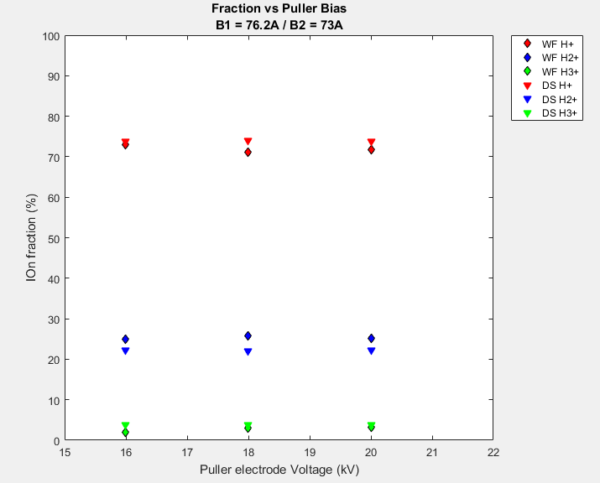
Filtre de Wien & Doppler - résultats
Doppler :
→ système non interceptif et simple
Filtre de Wien :
→ mesure tous les éléments du faisceau
→ mesure temporelle
➔ Des mesures de plus en plus proches
Doppler
?
Doppler
Doppler
FDW
FDW
Doppler
FDW
EMU
EMIT4D
NPM
FDW
EMU
EMIT4D
NPM
Notes:
On peut donc voir sur cette figure la comparaison des résultats du Doppler et du Filtre de Wien
En conclusion pour ces diagnostics, nous avons des quantités de chaque ions assez proche. Le FdW mesure toutes les espèces présentes contrairement au Doppler qui ne répond qu’au espèces comprenant de l’hydrogène. Et que le Filtre de Wien nous a permis de mesurer temporellement ces quantités.
Nous allons passer à deux autres diagnostics ESS réalisé en même temps que le Doppler…..

Slide 8
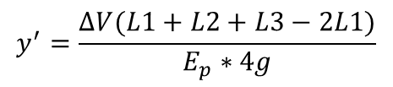
EMU – principe & Technologies
Mesure l’émittance d’un axe transverse du faisceau
→ Corrélation de l’angle transverse et de la déflexion électrostatique
Fente : sélectionne un pinceau et arrête le reste du faisceau
Plaques électrostatiques déviatrices : Courbe le pinceau de faisceau
Collecteur : Mesure l’intensité du pinceau défléchi
Système déplacement : Balaye la totalité du faisceau
L1
L3
L2
+V
g
$$y^{′}=\frac{ΔV(L1+L2+L3−2L1)}{E_{p}∗4g}$$
-V
Faisceau ESS | Valeur
Energie | 75 kV
Intensité | 90 mA
Fréquence | 14 Hz
Cycle utile | 10%
? Brasage de Cuivre et de Tungstène ?
 | Dilatation thermique (strain/°C)
W | 4.2-4.4 10⁻⁶
Cu | 16.8-17.3 10⁻⁶
Bouclier en W + refroidissement par le Cu
Compression Isostatique à Chaud (CIC 1400bars 920°C) avec boite à eau en inox soudée
Remplacement du W par du TZM pour les fentes amovibles
→7,5kW Max. = 165W/mm²
Grosse densité de puissance à gérer….
TZM | 4.7-5.5 10⁻⁶
Doppler
?
Doppler
FDW
FDW
EMU
E..
EMIT4D
NPM
Notes:
Les Emittance Measurement Unit ou EMU.
On mesure l’émittance d’un axe transverse du faisceau. Cette mesure est possible grâce à la formule qui relie l’angle et le champs électrique (proportionnels au premier degré). Il fonctionne comme le filtre de Wien sauf que :
On a une fente au lieu d’un trou
On a pas de champs magnétique pour séparer les espèce
Et il y a un système de déplacement pour balayer toutes les positions transverse du faisceau
c’est un Emittancemetre de type Allison scanner
Ces EMU ont été designé pour le faisceau ESS qui a une densité de puissance assez élevé. La problématique était donc de l’arrêter sans risquer l’intégrité du bouclier. # Nous avons envisagé de faire un brasage de Cu et de W comme souvent pour les échantillonneurs. C’est-à-dire du W face au faisceau pour sa bonne tenue thermique et son faible rendement de pulvérisation et du Cu à l’arrière pour son coefficient d’échange thermique meilleure avec le refroidissement.
#MAIS le contact thermique offert par le brasage était insuffisant donc nous nous somme tourné vers la CIC (une sorte de brasage hign-tech à 1400bar 900°C) # Et de replacer le W par du TZM spécialement pour les fentes car il a des caractéristiques thermique proche du W mais il est plus facile à usiner.

Slide 9
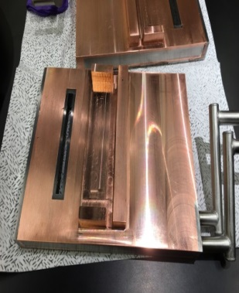
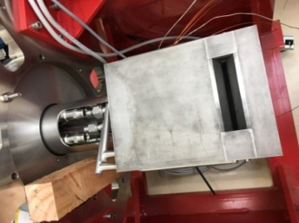
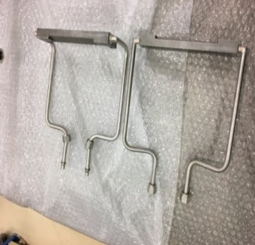
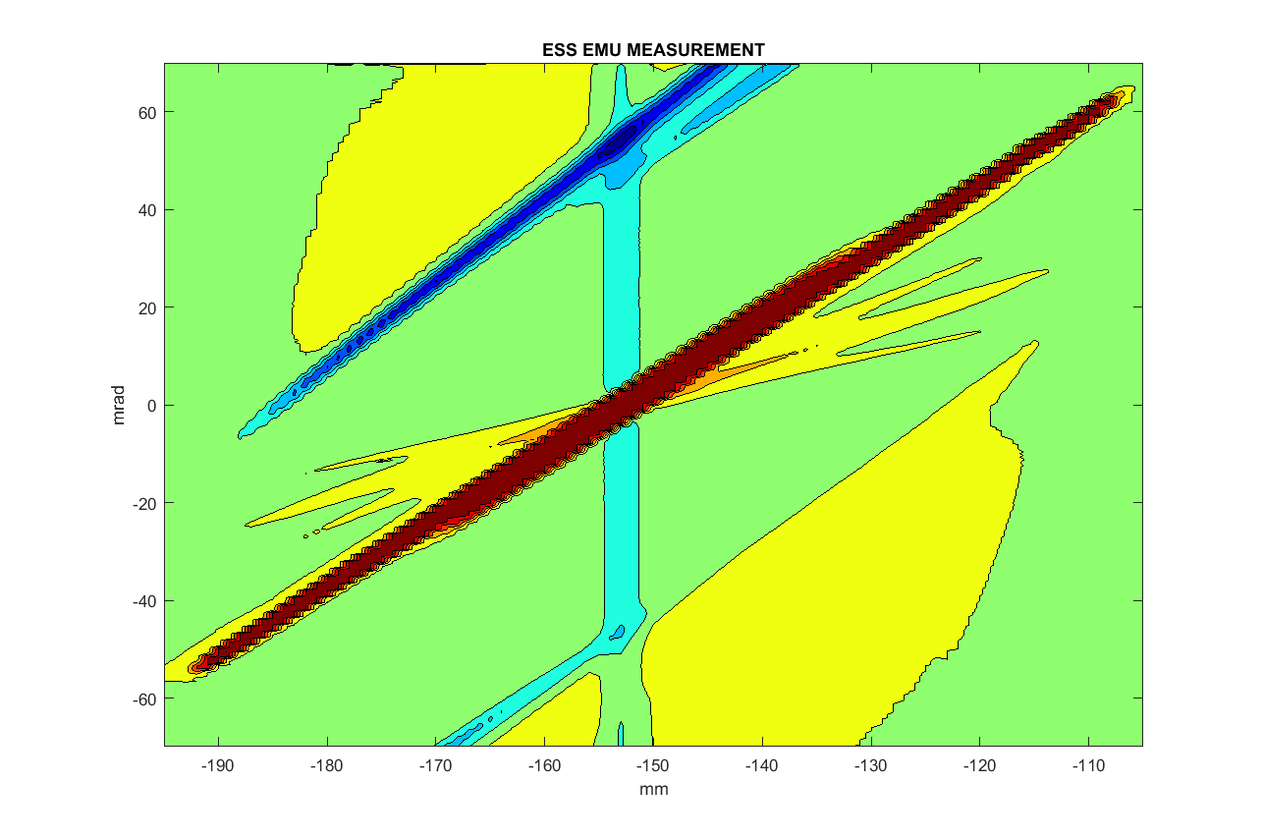
EMU – technologies & Résultats
EMU
Une résolution au millième
Un système fonctionnel et testé
CIC avec boite à eau soudée
Des fentes amovibles : test du TZM encore peu utilisé
Echantillonneur faisceau & Fentes d’entrée amovibles
Résultats EMU ESS
Doppler
?
Doppler
FDW
FDW
EMU
EMU
EMIT4D
NPM
Notes:
Ces EMU ont donc les éléments principaux d’un Allison scanner avec en plus des fentes amovible en TZM et une liaison mécanique et thermique meilleur grâce à la CIC. Le refroidissement a été assez complexe puisqu’on a 6 tuyaux dont 4 pour les fentes amovibles en TZM. Mais ça a payer…. Puisque l’EMU a fait des mesures d’émittance d’une précision inégalée.
En conclusion, nous avons un émittancemetre précis, robuste et dont les fentes sont démontables.

Slide 10
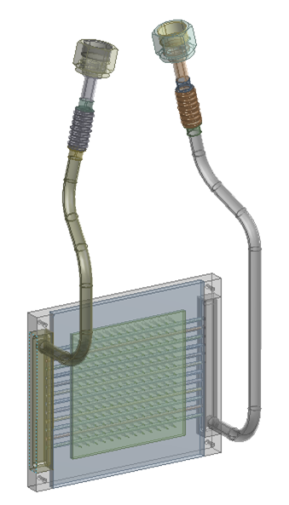
EMU & EMIT4D - différences
Avec un Allison scanner…
Y’
Y
Y’>0
Z
Y
Pas de corrélations des deux axes transverses
→ 2x2D
Y’<0
Avec deux Allison scanners…
X’
X
X’=0
Z
X
Avec un Poivrier …
Y’
Y’
Y’
Y’>0
Y
X’=0
Y
X
X’
X
X’
→ 4D
Y’<0
Y
Y
Z
X
X’
X
Doppler
?
Doppler
FDW
FDW
EMU
EMU
EMIT4D
E..
NPM
Notes:
J’en viens aux limites de ce système. #Un Allison scanner nous donnera la figure d’émittance d’UN axe transverse ici YY’ #Si on en met un deuxième sur l’autre axe (ou qu’on déplace le premier pour refaire la mesure) on obtient la seconde figure XX’ Par contre on ne pourra jamais avoir les corrélations des deux axes transverses
#Avec Un système de Poivrier (Pepper Pot) on peut avoir les 6 projections possibles des 2 axes et de leur 2 angles … D’où la 4D. On peut corréler XYX’Y’

Slide 11
EMIT4D - principe
Mesure l’émittance des deux axes transverses du faisceau simultanément
→ Relation géométrique entre l’angle d’une particule sélectionnée et son image à une position longitudinale différente
Poivrier : Echantillonne le faisceau (trous calibrés)
Y
Scintillateur : Réagit aux pinceaux de faisceau sélectionnés
Z
X
Système d’acquisition: Mesure la lumière émise par l’impact des pinceaux de faisceau sur le scintillateur
Fort courant : 100mA
Système de déplacement : Multiplie les mesures et balaye le profil transverse intégralement
→ Augmente la résolution
y
z
x
Doppler
?
Doppler
FDW
FDW
EMU
EMU
EMIT4D
EMIT4..
NPM
Notes:
Un émittancemetre 4D de type poivrier mesure l’émittance des deux axes simplement en comparant les dimensions initiales d’un pinceau sélectionné par rapport à ses dimensions un peu plus loin sur la ligne (la distance entre sélecteur et collecteur en fait)
#Je m’explique un poivrier sélectionne des pinceaux de faisceau par le biais de petits trous calibré, un scintillateur placé en aval réagit à ses pinceaux en émettant des tâches dont on mesure les dimensions grâce a une caméra.
Dans le projet EMIT4D, nous réalisons ce système à fort courant (il n’existait que pour quelques mA maximum) # Et nous y avons ajouté un système de déplacement semblable à celui des Allison scanner (mais suivant les deux axes) pour balayer toute l’image transverse du faisceau. → Et donc obtenir une très bonne résolution de cette mesure 4D

Slide 12
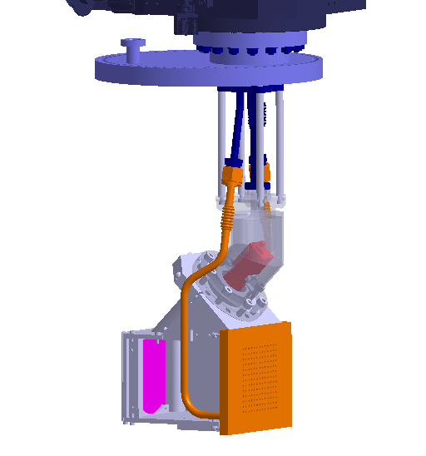
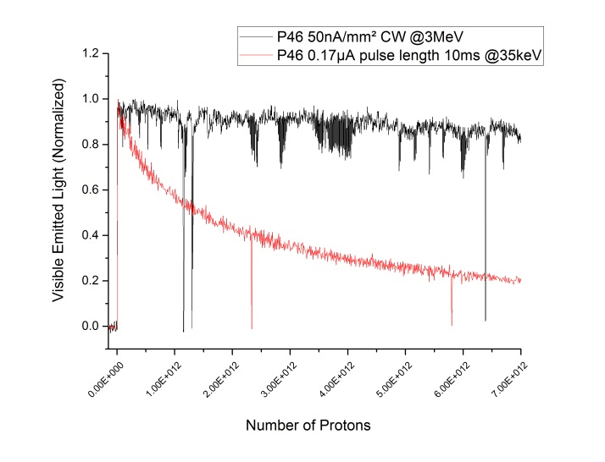
EMIT4D - technologies
Système de déplacement :
pas à pas 50µm, Course 10mm X & Z
Scintillateur : Sensibilité µA
Type | Poudre déposée sur support métallique |  |  |  | Cristal translucide |  |  | Diélectrique opaque
Nom | P47 | P22 | P46 | P31 | 35BGO | SKB10B | 35LYS | GSI
Composition | Y₂SiO₅: Ce | Y₂O₂S: Eu | Y₃AlO₁₂: Ce³⁺ | ZnS: Cu | BGO | YAG | Lu_{1.8}Y₂Si0₅: Ce | BaF₂ dopé AL₂O₃:Cr
Test sur BETSI à 35keV
Test sur JANNUS à 3MeV
Système mécanique
Système d’acquisition :
Caméra 4MPxl
29*29*60,5mm
Poivrier
Doppler
?
Doppler
FDW
FDW
EMU
EMU
EMIT4D
EMIT4D
NPM
Notes:
Voici le modèle 3D de la tête de l’EMIT4D. #Il a une Caméra 4MPxl, un moteur pas à pas avec une précision de10µm, un système mécanique complexe pour permettre le placement de la caméra à 45° du scintillateur tout en restant à la Pa, un scintillateur sensible au µA et un poivrier sur lequel je reviendrai. La partie scintillateur est toujours à l’étude, nous avons testé 8 scintillateurs à différentes énergie sur BETSI et JANNUS. Le P46 étant le « meilleur » voici ses résultat. On peut voir quand même qu’il se détériore. Et encore plus sur à basse énergie puisque la puissance se dépose peu profondément. Les prochains tests scintillateur sont programmés sur IPHI.
#Mais le défi technologique du projet a été le poivrier !

Slide 13
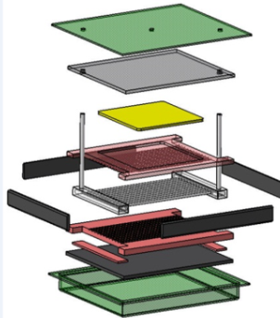
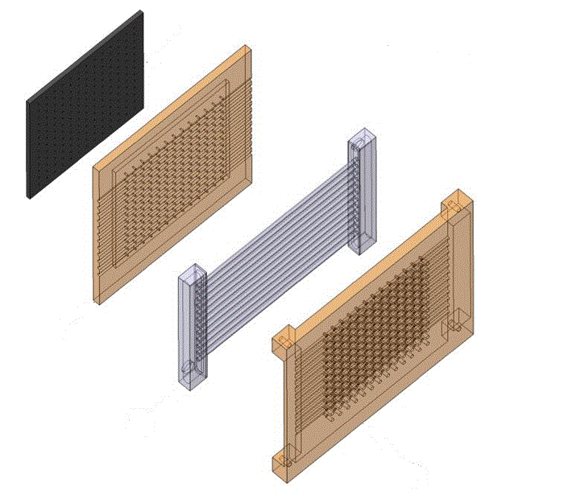
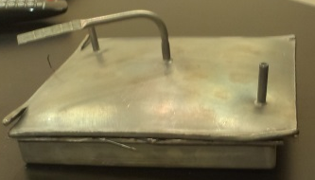
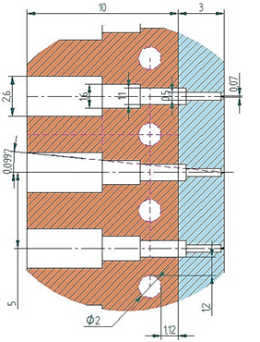
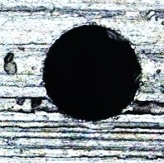
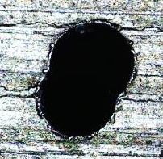
EMIT4D - technologies
Arrêter une grosse densité de puissance sans déformer les trous à la base de la mesure ….
EMIT4D
Défi technologique
Poivrier = CIC avec boite à eau soudé & perçages de 70µm dans le W
Prototype réhabilité
Encore des tests scintillateurs
On veut un prototype fonctionnel
Tests sur IPHI bientôt
Poivrier :
CIC Cu-W- boite à eau en inox soudé
121 trous de Ø70µm
Jet d’eau guidé par laser
liaison mécanique non assuré, cotes non respectées (5mm d’inflexion), mauvais état de surface
5 trous repris sur 9, mauvais diamètre et déformé.
Doppler
?
Doppler
FDW
FDW
EMU
EMU
EMIT4D
EMIT4D
NPM
Notes:
Comme sur ESS nous devions arrêter une grosse densité de puissance Mais cette fois ci en mettant le Cu face au faisceau pour absorber un maximum de puissance avant les trous calibré dans le W et ainsi éviter qu’il ne se déforme. #Pour le perçage, nous avons choisi d’utiliser le jet d’eau guidé par laser pour faire des trous 70µm de diamètre dans le W. Ce qui est assez complexe.
#C’est aussi sur ce poivrier que nous avons eu le plus de problème de fabrication :
La CIC n’a pas fonctionné comme prévu a cause d’une imprécision sur la profondeur de soudure de la boite à eau. Mais nous l’avons quand même réhabilité (cad redressé et testé aux fuites) pour l’utiliser et continuer même si la liaison mécanique est contestable. En revanche cela a servi à validé le process pour les EMU ESS qui sont passé en CIC juste après.
Donc nous n’avons fait que 9 trous sur ce prototype de poivrier mais #Le perçage a été assez laborieux aussi. L’usineur n’avait pas envisagé l’usure très rapide de la buse de perçage et a du reprendre plusieurs fois les trous dont vous pouvez voir le résultat ici….
En conclusion l’emit4D est un défi technologique surtout au niveau du poivrier. Plusieurs parties du diagnostics ne sont pas optimal mais nous espérons tout de même tester un prototype fonctionnel sur IPHI très prochainement. Cette campagne de mesure devrait se faire à peu près en même temps que celle des….

Slide 14
NPM - principe
Mesure d’un profil transverse du faisceau
Fluorescence Profile Monitor (FPM) → Lumière due à l’excitation du gaz résiduel par le faisceau
Ionization Profile Monitor (IPM) → Déflexion électrostatique
Y
I
Hublot + Caméra
Chambre
X
+ Faible dépendance à la charge d’espace
- Section efficace faible
Y
OFF 0V
Électrodes déviatrices : dévie les ions vers le collecteur
Réseau de résistances : assure l’uniformité du champs
ON 30KV
I
Chambre
Collecteur
Gaz résiduel 10⁻⁹
X
+ Grande section efficace
- Sensibilité à la charge d’espace
→ distorsion du profil
détecteur
Doppler
?
Doppler
FDW
FDW
EMU
EMU
EMIT4D
EMIT4D
NPM
N..
Notes:
les NPM de ESS. Avec ce type de diagnostics, on peut mesurer les profils de deux manières différentes
soit on place une caméra à l’extérieur de la chambre et on mesure la lumière émise par l’excitation du gaz comme le doppler → c’est unFluorescence profile monitor
soit on applique de part et d’autre du faisceau garce a des électrodes un champs électrique uniforme # pour collecter les ions déviés. → c’est un Ionization Profile monitor
Ces profileurs ont quelques inconvénients : un FPM aura une section efficace faible alors qu’ un IPM sera sensible à la charge d’espace qui risque de déformer le profil. Pour éviter ça on peut augmenter le champs électrique mais ça aura pour effet d’augmenter les risque de claquages et d’arcs avec la chambre.

Slide 15
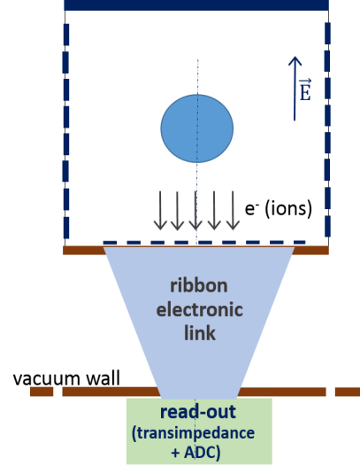
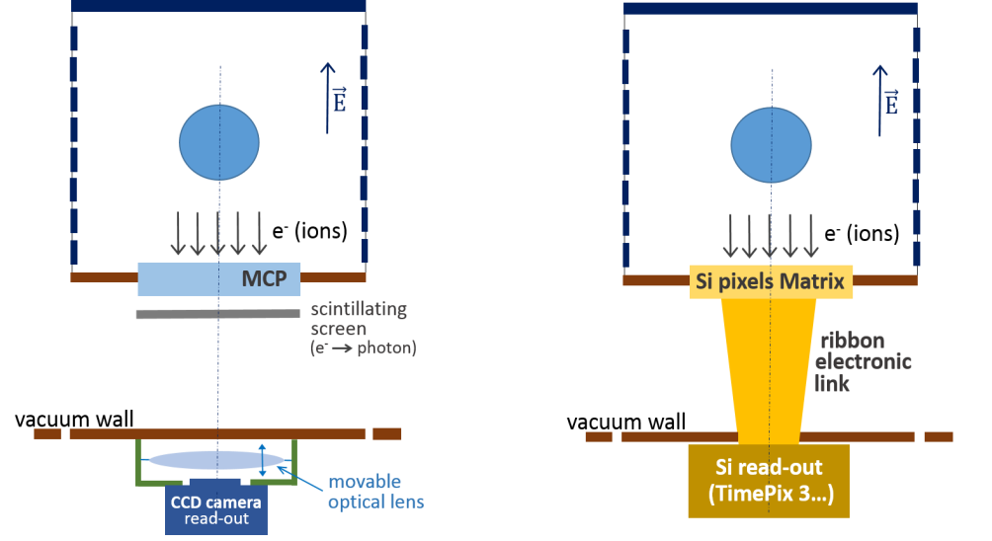
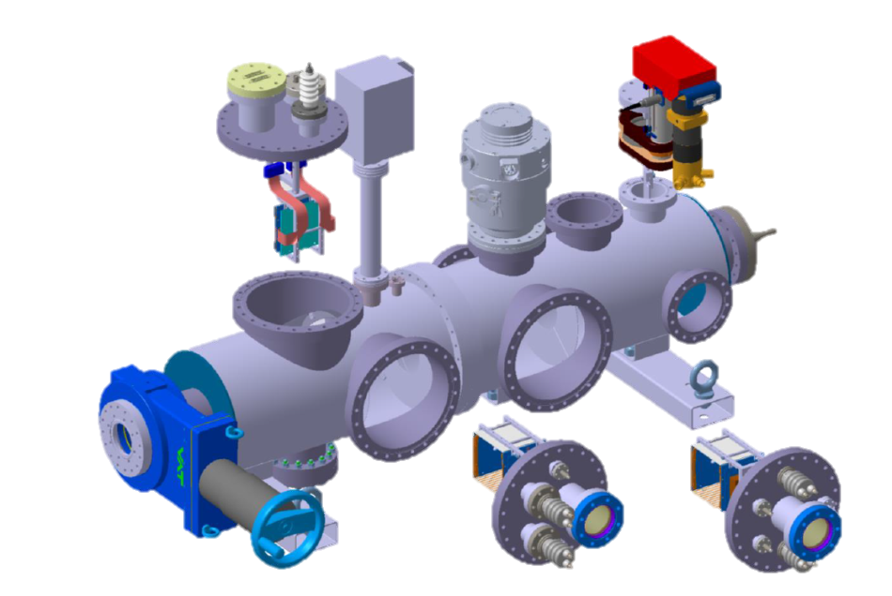
NPM - technologies
Optique
NPM
IPM Strips déjà fonctionnel
MCPs & scintillateurs en test
Tests sur IPHI
Matrice de pixels
Strips conductrices
FitPix
Scintillateurs
Yag:Ce
BGO
P420
Strips
Optique
Modèle 3D de l’installation sur la ligne déviée de IPHI
Doppler
?
Doppler
FDW
FDW
EMU
EMU
EMIT4D
EMIT4D
NPM
NPM
Notes:
Pour ESS 3 configurations de mesure ont été prévues pour le collecteur : un IPM conventionnel à strips, un système optique avec mcp, scintillateur et caméra et un IPM avec une matrice de pixel (qui est un collecteur limité par ses dimensions et son cout).
Les 3 configurations ainsi que des scintillateurs seront bientôt en test sur la ligne déviée d’IPHI.

Slide 16
En Résumé …
Grandeurs | Diagnostics
Energie | Dipôle
Divergence |  |  | Emittancemètres
Position | BPM | Profileurs
Taille
Courant | ACCT Faraday Cup
Pureté | Filtre de wien Doppler
Pertes | BLM
Charges d’espace | 4 grilles
→ Pureté : Doppler & Filtre de Wien
→ Qualité : EMU & EMIT4D
Dimension et intensité :
EMU, EMIT4D & NPM
2-3ans
~5ans
de développement
Dynamique faisceau
Physique atomique
Matériau
Mécanique
Thermique
Electronique
Commande contrôle et traitement
➔ Innovation
Doppler
?
Doppler
FDW
FDW
EMU
EMU
EMIT4D
EMIT4D
NPM
NPM
Notes:
Ce que nous avons vu, c’est qu’il existe et qu’on développe de plus en plus de diagnostics multifonctions ….
Mais pour cela il faut aussi des ingénieur et des chercheur multifonctions puisque les diagnostics sont dans un domaine MULTIPHYSIQUE C’est pour ça que ça me plait # On peut y faire aussi bien de la thermique que de l’électronique ou encore de la mécanique. #J’ai presque fini. Je voudrais juste que vous reteniez que le développement d’un diagnostic c’est 2 à 3 ans en partant de l’état de l’art et environ 5 ans d’une feuille blanche et nous sommes toujours en recherche d’innovation.

Slide 17
Merci
Franck Senée
Olivier Tuske
Jacques Marroncle
…
Et la liste est longue, je tiens à remercier tout ceux qui ont participé à l’élaboration de ces diagnostics.
Aurore Dumancic 5/10/2017
Doppler
FDW
EMU
EMIT4D
NPM
Notes:
Merci de votre attention

Slide 18
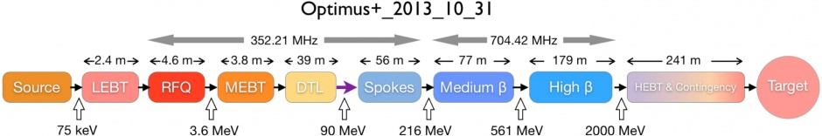
Annexes
Doppler
EMU
nBLM
NPM
FPM (dans les parties « chaudes » de l’accélérateurs)
IPM (à température ambiante, mais entre les section froides)
Emplacement sur ESS
Notes:
(Matrice de pixels en Silicium ou FitPix)

Slide 19
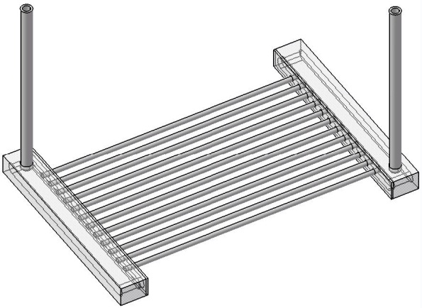
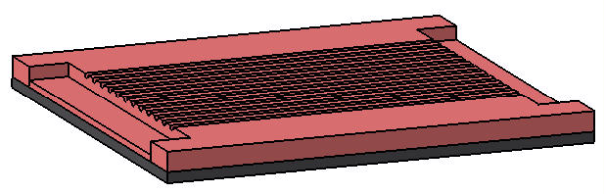
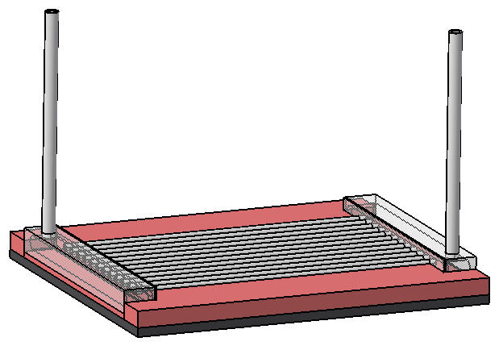
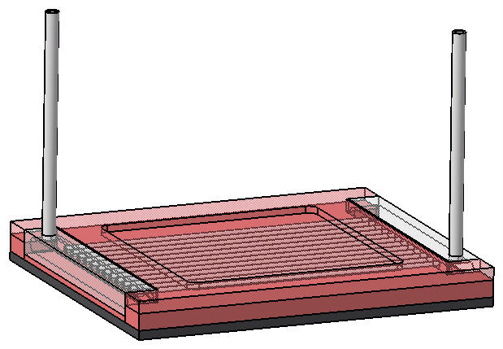
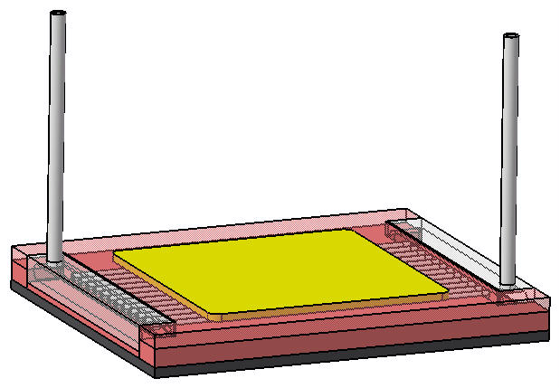
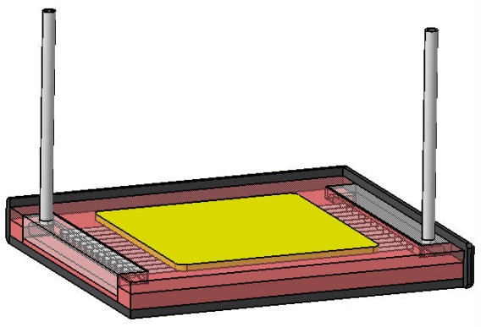
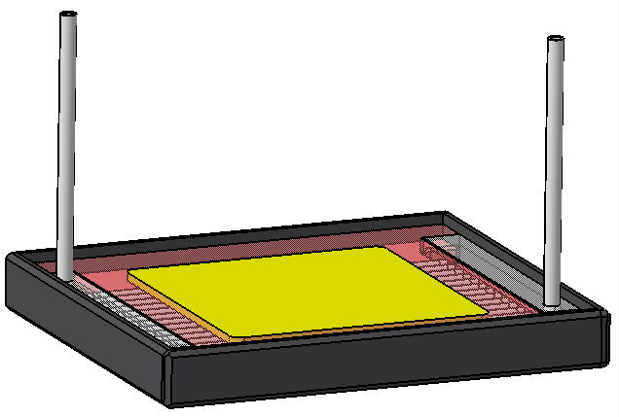
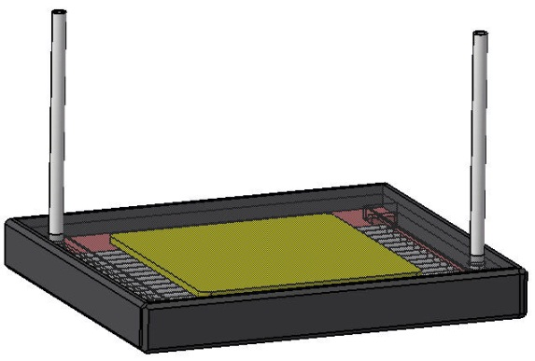
Annexes
Boites à eau
Etapes de montage des différents éléments
Plaque en cuivre avec cannelures
Outillage en graphite
Canaux refroidissement
Tubes permettant aux canaux d’être sous pression
Plaque en cuivre avec cannelures
Plaque en Tungstène
Outillages en graphite autour de l’assemblage

Slide 20
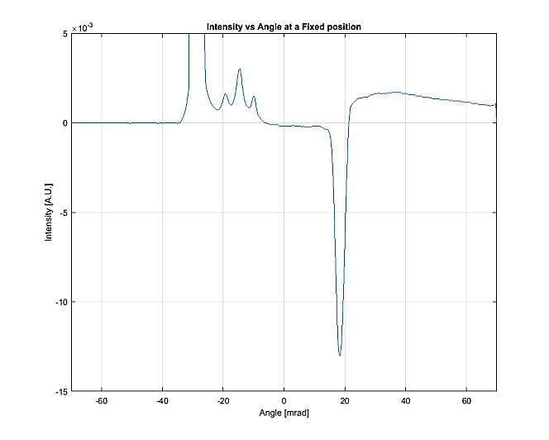
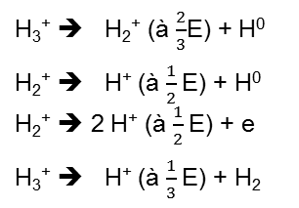
EMU - résultats
Annexes
A
E
A : Reflets/ricochés
B : Electrons crées au liseré de la fente par le faisceau
C : neutres qui tape sur la fente et génère des électrons
D: Réaction de collision d’ions moléculaires qui deviennent des ions plus légers….. Raies secondaires de qq millième de la raie principale qui sont dues aux différentes collision possible au sein du faisceau.
Molécule masse M_{Parent}
Energie E = 75keV
B
D
C
B
Molécule masse M_{Fils}
E*M_{F}/M_{P}
A
E
D1
D2
D3
H₃⁺ ➔ H₂⁺ (à $\frac{2}{3}$E) + H⁰
H₂⁺ ➔ H⁺ (à $\frac{1}{2}$E) + H⁰
H₂⁺ ➔ 2 H⁺ (à $\frac{1}{2}$E) + e
H₃⁺ ➔ H⁺ (à $\frac{1}{3}$E) + H₂
D
A
B
Doppler
Doppler
FDW
FDW
EMU
EMU
EMIT4D
NPM
Notes:
Puisque l’EMU a f ait des mesures d’une précision inégalé.
On peut voir sur cette figure différentes zone assez intéressante et notamment des Raies secondaires # d’intensité de qq millième de la raie principale qui sont dues aux différentes collision possible au sein du faisceau. (Energie 75keV)
En conclusion, nous avons un emittancemetre avec une très très bonne résolution qui peut encaisser beaucoup de puissance et dont les fentes sont amovibles.

Slide 21
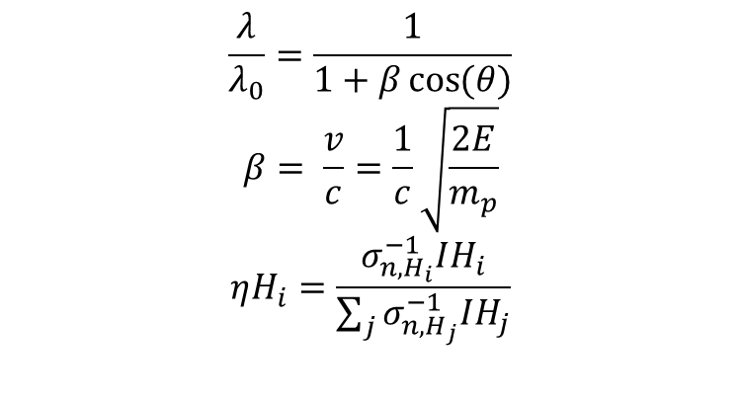
Annexes
$$\frac{λ}{λ_{0}}=\frac{1}{1+β\cos{(θ)}}$$
$$β= \frac{v}{c}=\frac{1}{c}\sqrt{\frac{2E}{m_{p}}}$$
$$ηH_{i}=\frac{σ_{n,H_{i}}^{−1}IH_{i}}{\sum_{j}{σ_{n,H_{j}}^{−1}IH_{j}}}$$
(Hα=656,3 nm)

